Slide 1
小组汇报
李鑫
2024.05.11

Slide 2
Frequency-Assisted Mamba for Remote Sensing Image Super-Resolution
01：文献分享

Slide 3
出发点
现有的SR方法通常受到有限感受野和二次计算开销的影像，导致了次优的全局表示与难以接受的计算成本。（Mamba线性复杂度与全局感受野）
一部分Transformer based method 对SA进行了轻量化操作（递归/基于窗口），但却牺牲了全局依赖关系，需要堆叠更多模块来建模全局关系，进而增加了计算量。
原始Mamba只在空间域处理图像，限制了其对频域信息的感知（添加频率域作为辅助信息）

Slide 4
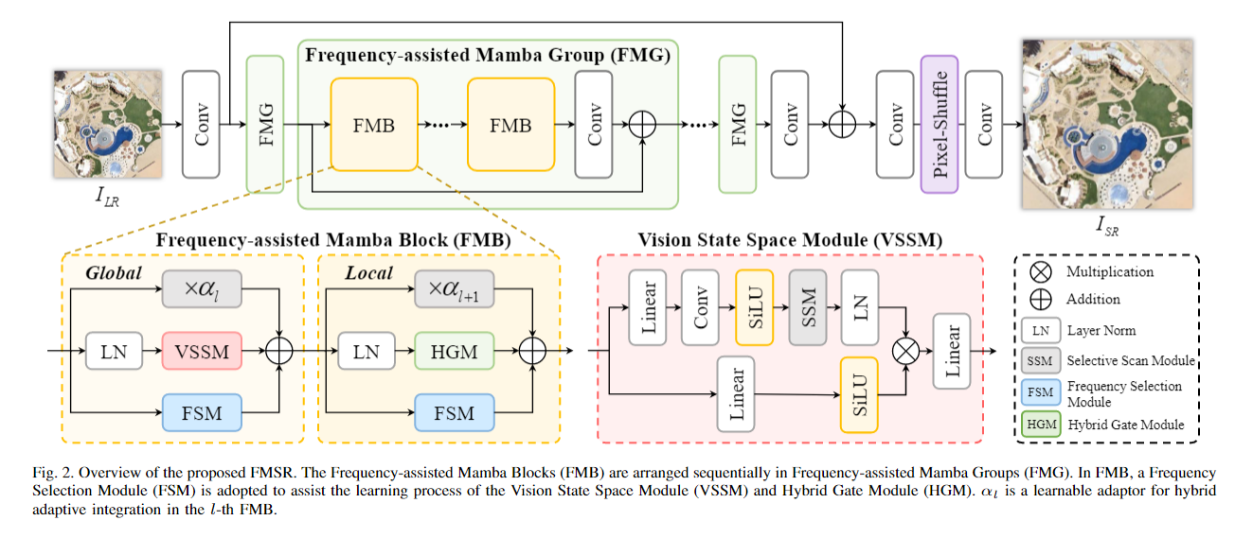
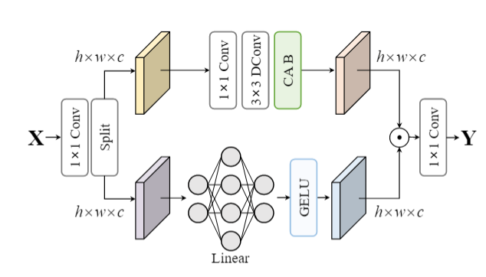
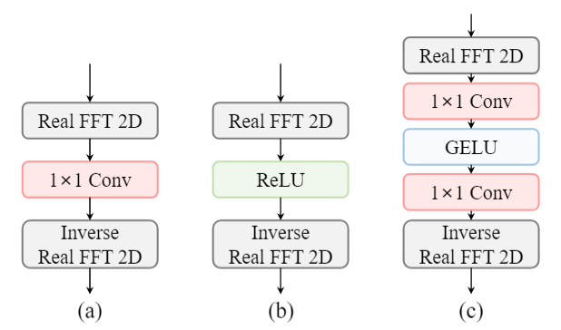
方法:FMSR
1. VSSM捕捉长程依赖关系，提取全局特征
2. HGM捕捉局部特征，矫正通道特征学习时的空间位置变化
3. FSM建模频率域关系，对VSSM捕捉的空间特征进行补充
4. 可学习因子α进行动态特征聚合
HGM
FSM

Slide 5
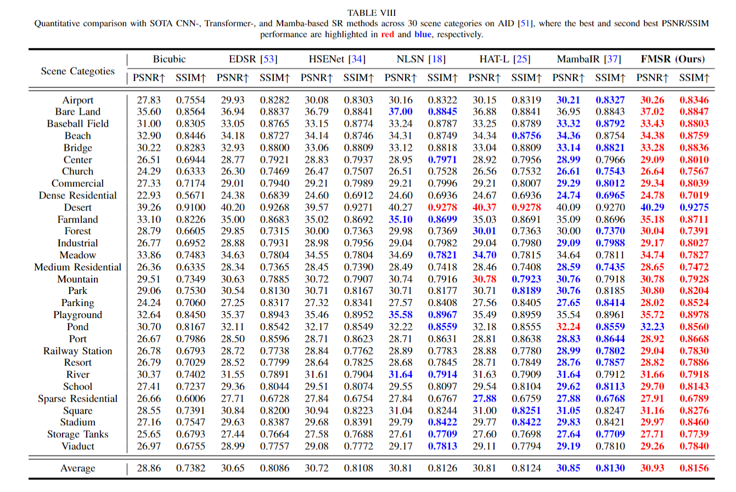
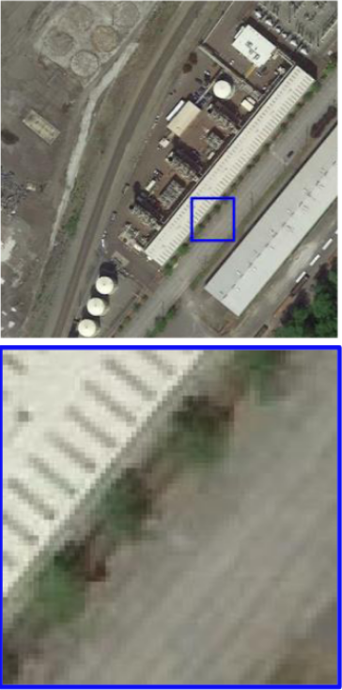
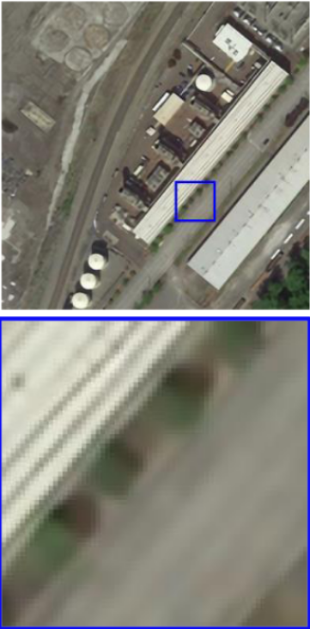
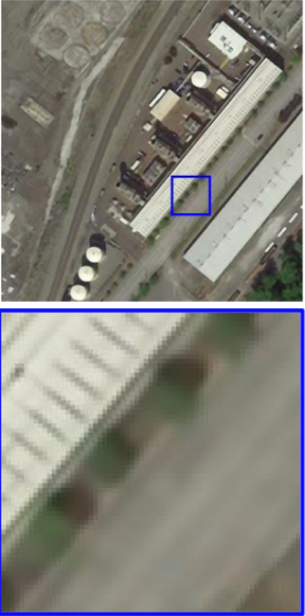
结果
GT
MambaIR
FMSR

Slide 6
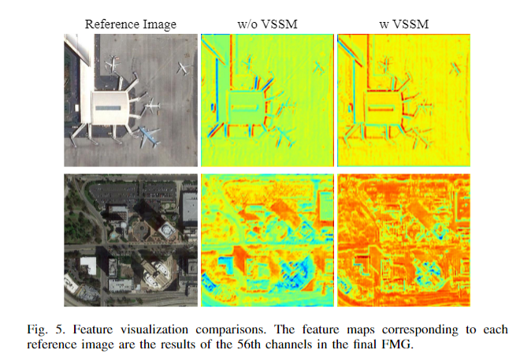
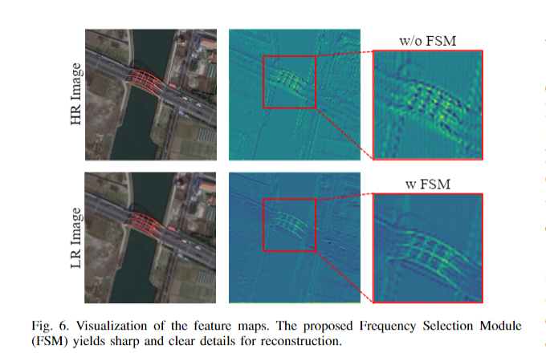
可视化分析

Slide 7
思考
FMSR的思路主要侧重两点：
全局信息与局部信息的捕捉（VSSM模块捕捉全局特征；HGM模块捕捉局部特征，引入更多的归纳偏置）
空间域与频率域的信息互补（两者相辅相成，而非对立，对频率的选择、细化有利于高频特征的学习）
缺乏多尺度性：
模型仅在单一尺度下进行学习，在整个网络的Pipeline中特征没有尺度上的变化

